Slide 1

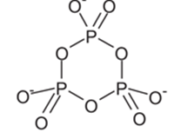
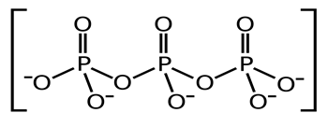
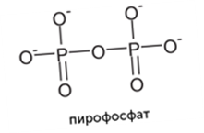
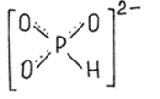
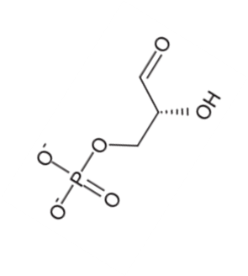

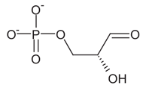


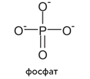
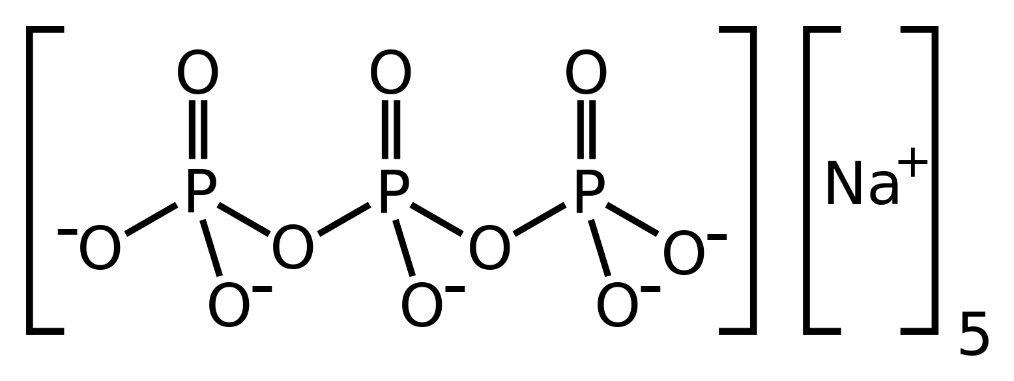
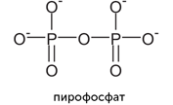

Использование фосфатов в качестве минеральных удобрений. Загрязнение природной среды фосфатами.

Slide 2
Роль фосфора
Фосфор входит в состав нуклеиновых кислот (РНК И ДНК), содержащиеся в каждой клетке растения.
Для роста растения и протекания обменных процессов постоянно нужна энергия. Основным ее источником являются аденозиндифосфаты — они тоже содержат фосфор.
Соединения фосфора выполняют и барьерную функцию. Элемент в составе фосфолипидов участвует в построении клеточных мембран и регуляции их проходимости для различных соединений.
Фосфор входит в состав и других важных соединений: ферментов, гормонов, витаминов.
Растения синтезируют углеводы из воды и углекислого газа, используя энергию света. Соединения с фосфором участвуют во всех этапах фотосинтеза.

Slide 3
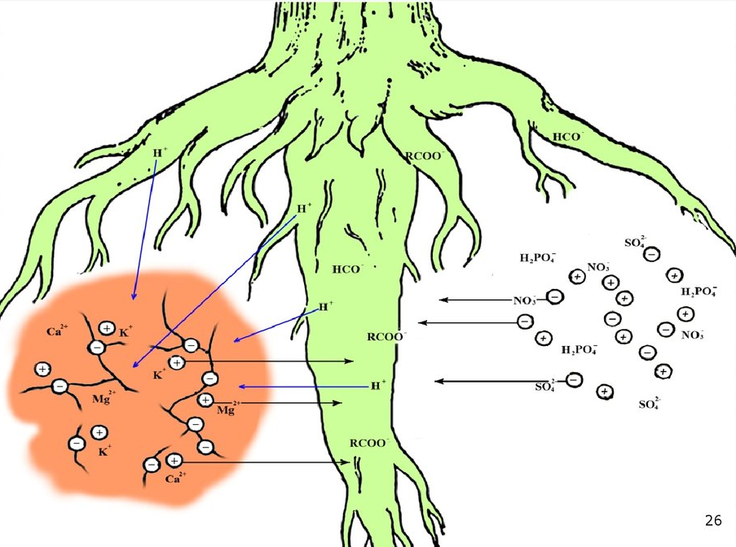
Способы усвоения фосфора
Преобладание в почвенном растворе той или иной модификации иона ортофосфорной кислоты зависит от степени кислотности почвы. При слабокислой или близкой к нейтральной реакции присутствует главным образом анион Н₂РО₄⁻, меньше НРО₄²⁻, при слабощелочной (рН выше 7) доминирует НРО₄²⁻. Ион РО₄³⁻, как и молекула Н₃РО₄, не имеет существенного значения для питания растений, так как ион существует в сильнощелочной среде, а Н₃РО₄ – в сильнокислой.

Slide 4
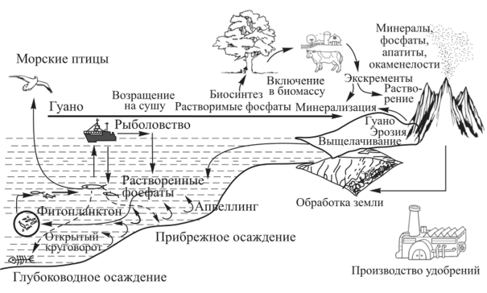
Внесение
удобрений

Slide 5
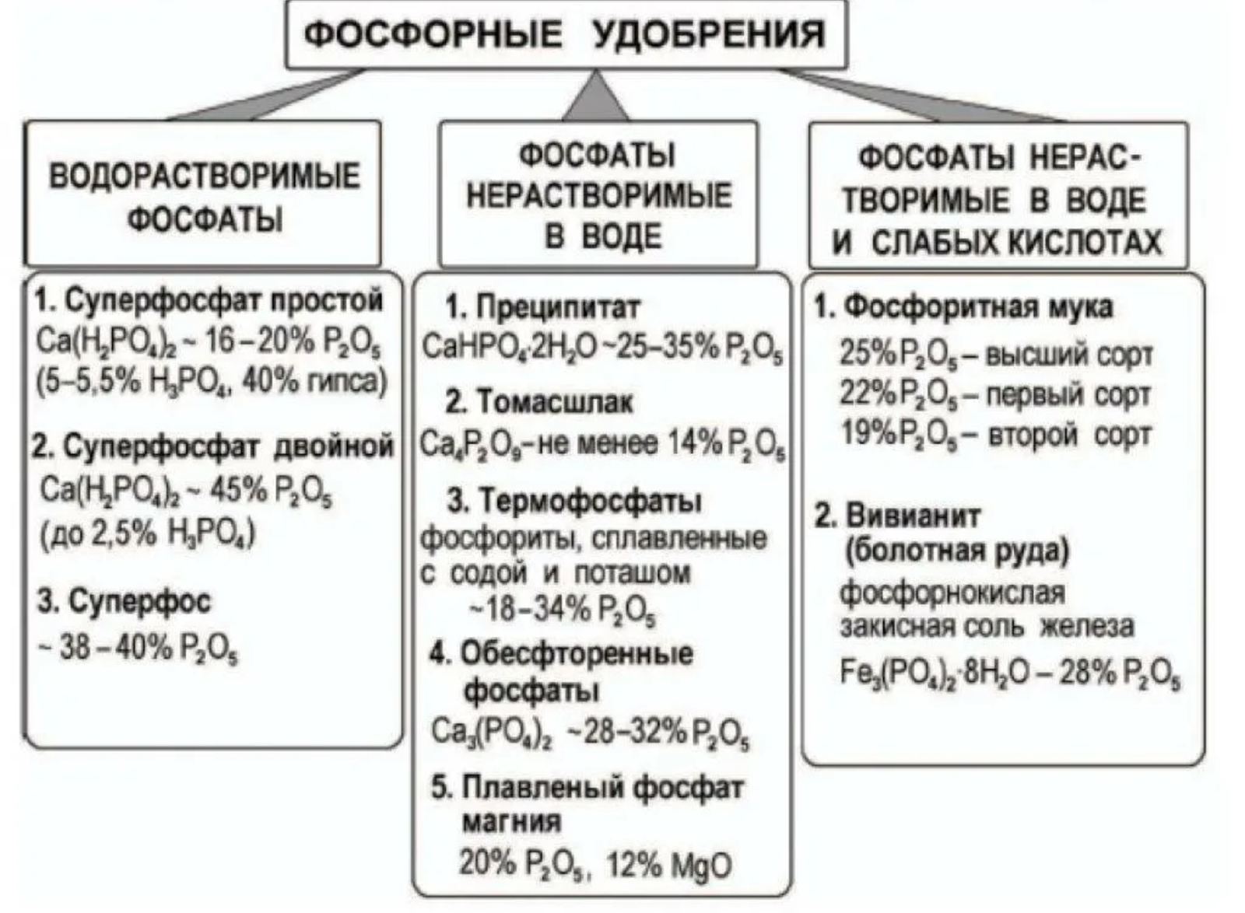

Slide 6
Фосфорсодержащие удобрения имеют массу преимуществ. Среди них:
Стимуляция роста и развития корневой системы культуры,
Увеличение периода плодоношения,
Повышает устойчивость растений к вирусным заболеваниям и недостатку питательных элементов.
Оказание благоприятного воздействия на обменные процессы, которые постоянно происходят в живых организмах.
Формирование и развитие здоровых плодов.
Помогают удерживать жидкость внутри растений для устойчивости к засухе.
Замедляет процесс старения растения, продевая его молодость и повышая качество урожая.
Стимулирует цветение растения.
А только ли полезен?

Slide 7
В чём проблема?
Природные воды вслед за другими элементами окружающей среды испытывают загрязняющее влияние хозяйственной деятельности человека. Они страдают от загрязнений нефтяных промыслов, предприятий горнодобывающей промышленности, отвалов металлургических заводов, хранилищ химических отходов. Серьезное беспокойство вызывает загрязнение водоемов пестицидами и минеральными удобрениями, которые попадают с полей вместе со струями дождевой и талой воды. В результате исследований, например, доказано, что фосфаты, попадая в водоемы, причиняют большой вред. Они являются питательной средой для сине-зеленых водорослей, которые активно размножаются, забирая весь кислород. В результате водоемы заболачиваются, в них гибнет рыба, плодятся вызывающие кожные заболевания бактерии, разрастаются водоросли.

Slide 8

Как можно решить проблему?

Slide 9
Идеальное решение
За | Против

Slide 10
Как это можно осуществить на практике?

Slide 11
Выводы?
Напишите ТРИ вывода, которые можно сделать из пройденного урока.
Напишите ДВА вопроса, которые у Вас ещё остались.
Напишите ОДНУ вещь, которая показалась Вам наиболее интересной.

